Slide 1
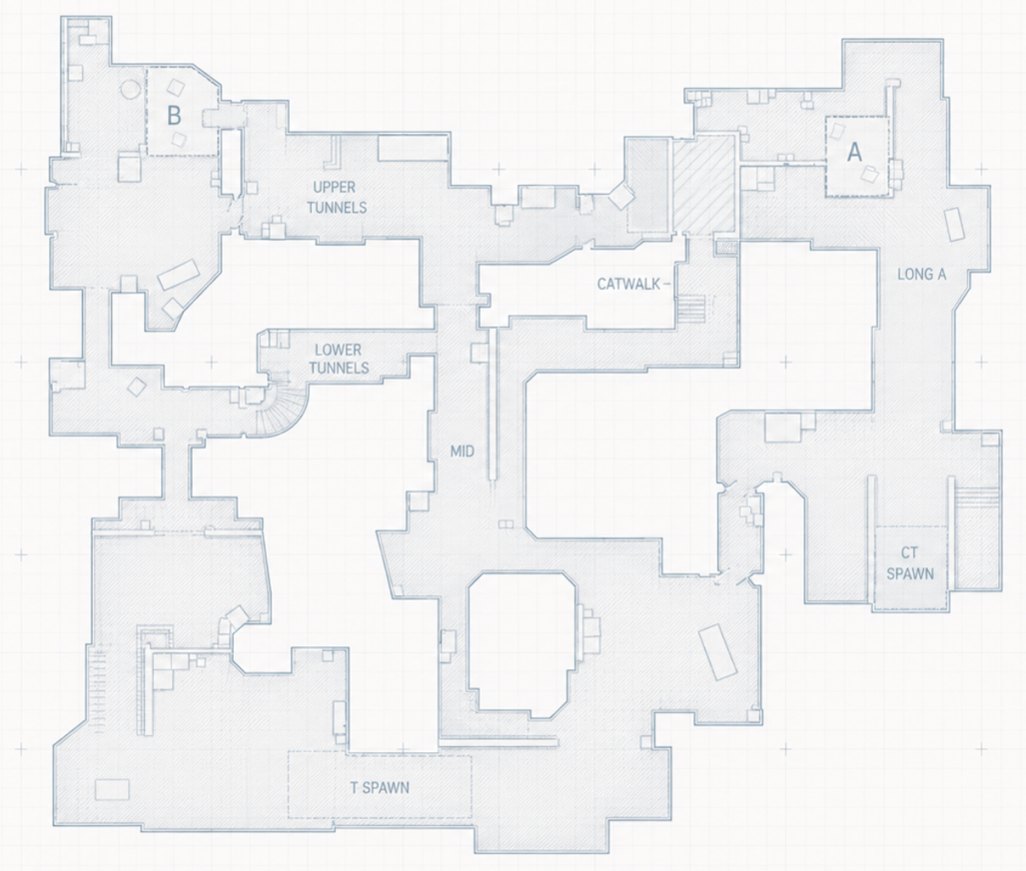
Esport anailitka CS2 meccsadatokon
A gránáthasználat szerepe a Counter-Strike 2 körök kimenetelének becslésében
1/21
Készítette: Birta Tamás (R18PB6)

Slide 2
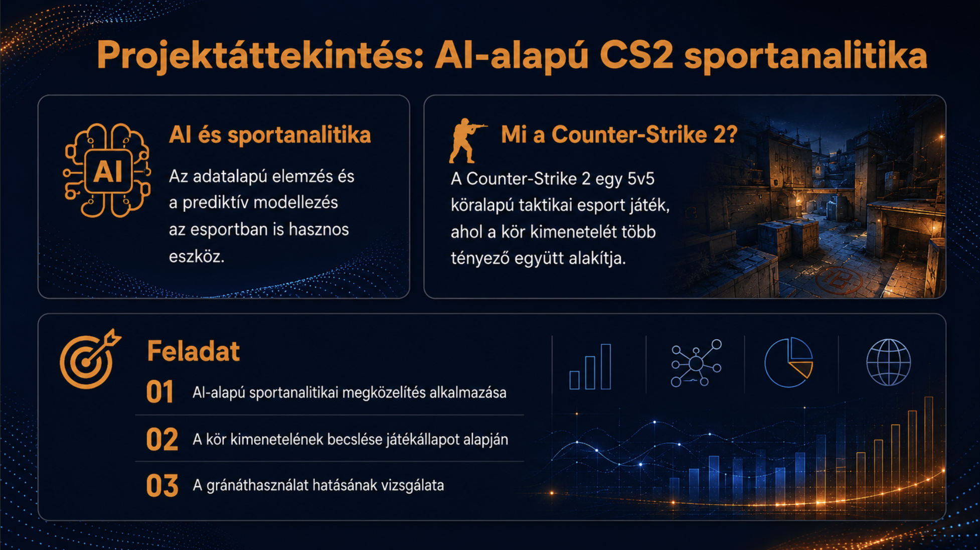
2/19

Slide 3
Adatforrás
1
3
2
AWPy-alapú feldolgozás
531 jellemző
célváltozó: `ct_win`
0.5 másodperces pillanatképek
1540 profi demo fájl
4
3/19

Slide 4
A főbb jellemzőtípusok
Játékállapot
Gazdaság
Pozíció
Élő játékosok életereje, darabszáma
Milyen felszereléssel rendelkeznek
Játékosok elhelyezkedése a térképen
Események
Gránát események
Elmúlt pár másodpercben történt sebzés, ölés vagy bombalerakás
Részletesen kifejtve hiszent ezek hatását vizsgáljuk
4/19

Slide 5
Feltáró adatelmzés
Egy-két fontos megfigyelés
5/19

Slide 6
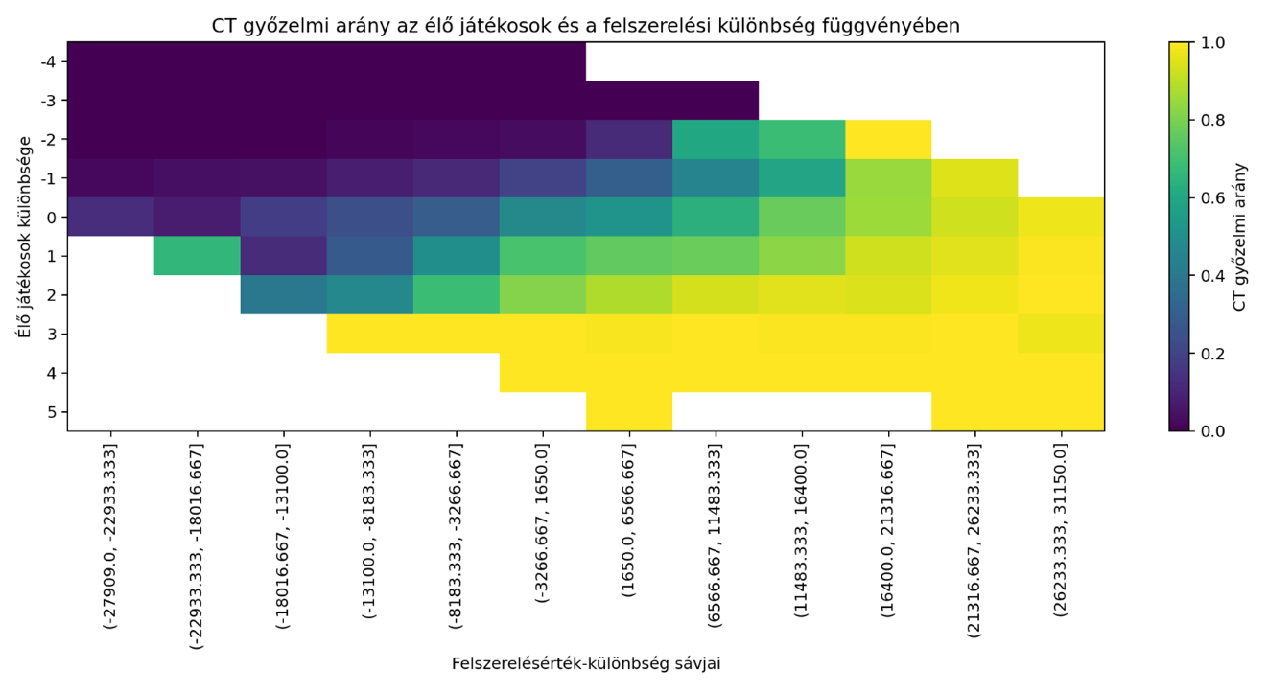
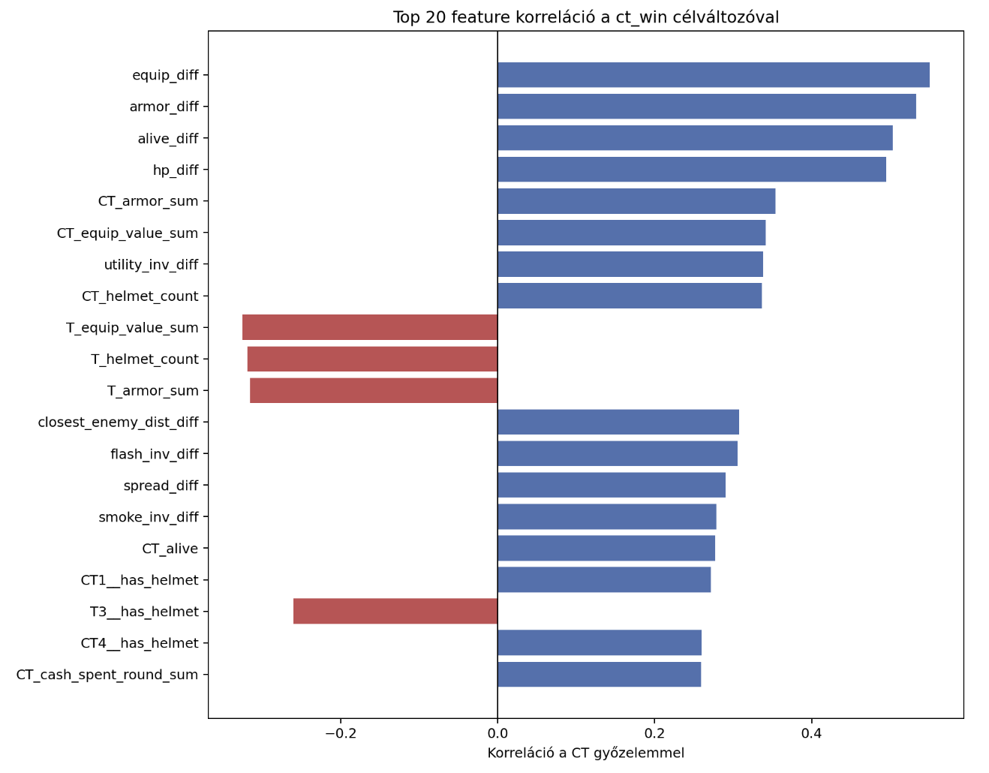
A célváltozó kiegyensúlyozott volt, a legerősebb jelek pedig az emberelőnyhöz és a felszerelési különbséghez kapcsolódtak.
6/19

Slide 7
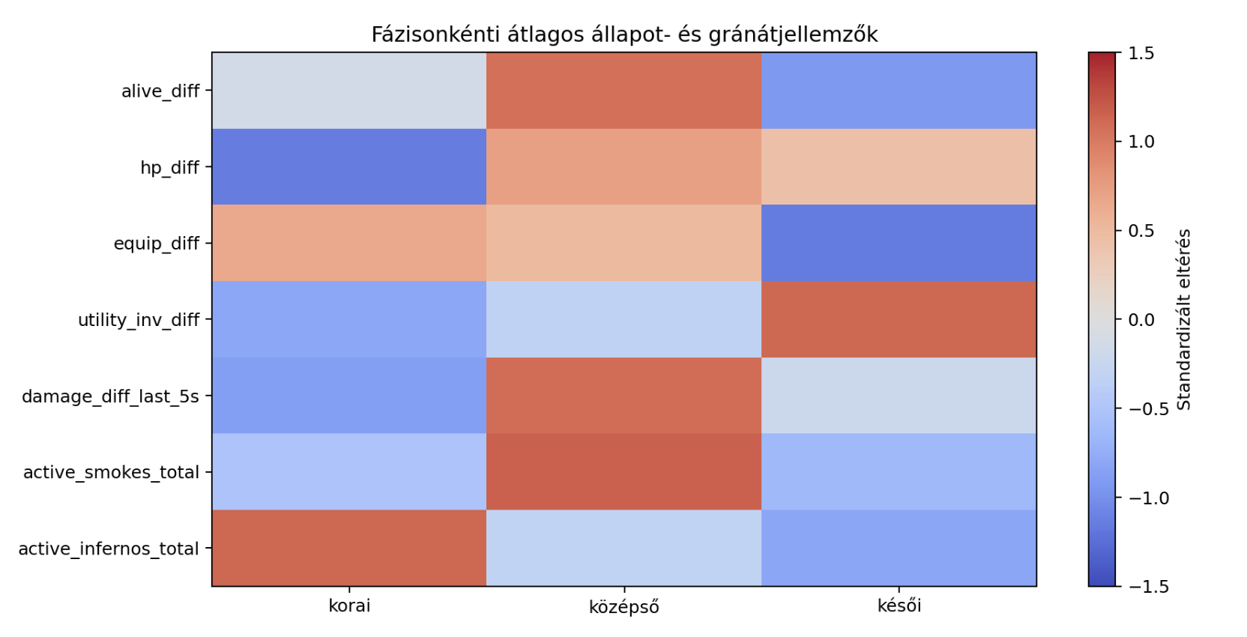
A gránátok hatása nem minden fázisban ugyanúgy jelenik meg.
7/19

Slide 8
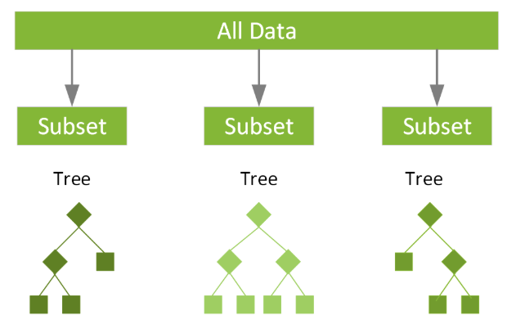
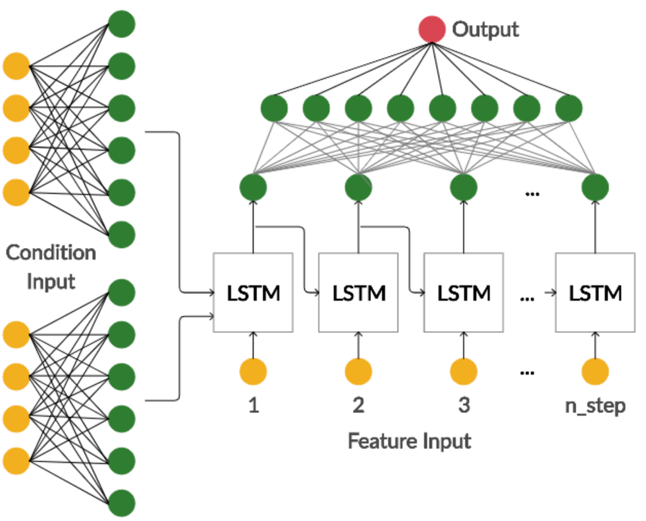
01
LSTM
Módszertan
02
XGBOOST
8/19

Slide 9
Train-Validation-Test split
70-15-15-ös felosztás
Adatszétválasztás meccsenként azaz(csv file-onként)
Térképek darabszáma arányosan való elosztása
Rossz split
(ugyanaz a meccs több splitben is megjelenik)
Korrekt split
(egy teljes meccs csak egy splitbe kerül)
Train |  | Test
Mérkőzés 1 |  | Mérkőzés 1
Mérkőzés 2 |  | Mérkőzés 2
Mérkőzés 1 |  | Mérkőzés 1
Mérkőzés 2 |  | Mérkőzés 2
Train |  | Test
Mérkőzés 1 |  | Mérkőzés 3
Mérkőzés 1 |  | Mérkőzés 3
Mérkőzés 2 |  | Mérkőzés 3
Mérkőzés 2 |  | Mérkőzés 3
9/19

Slide 10
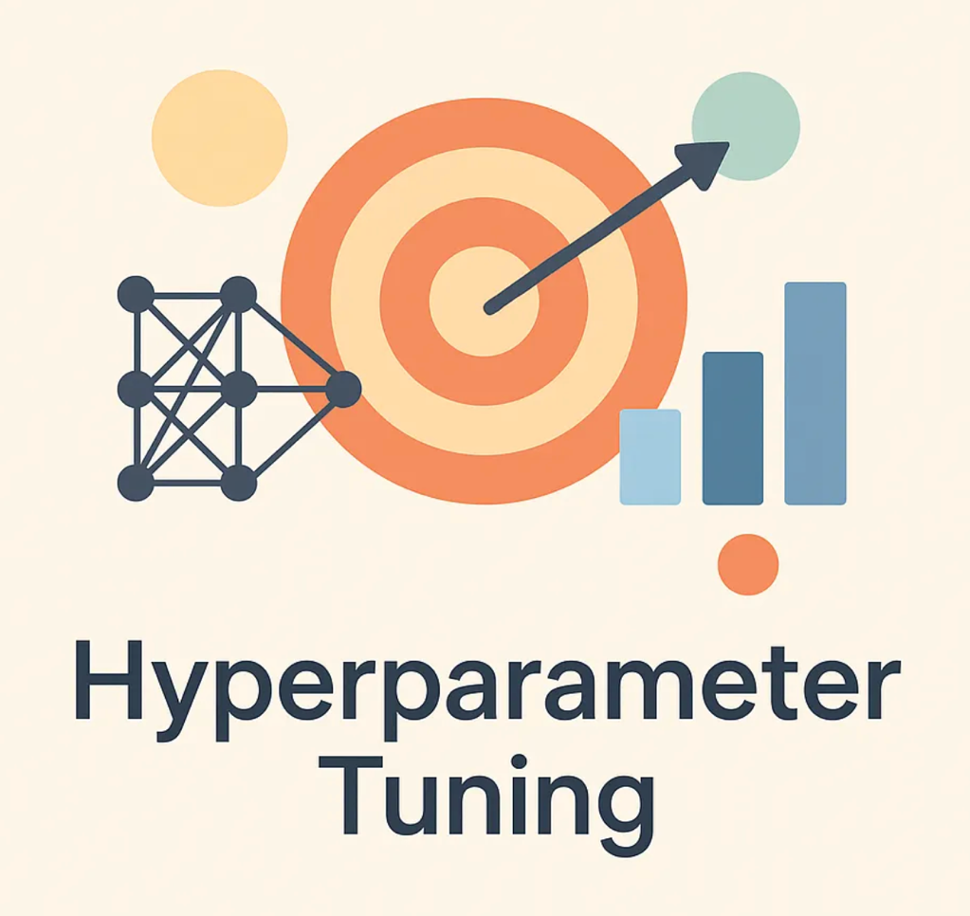
Hiperparaméter optimalizálás
Mind a két modellnél használtam:
manuális próbálkozások
grid search, random search
validációs metrikák
early stopping
10/19

Slide 11
Első XGBOOST modellek
A gránát és a gránát nélküli jellemzőkkel tanított modelleken megvizsgáltam milyen helyességgel jósol a modell egyes gránát csoportok aktivitáskor. Hasonló értékeket kaptam kivéve a villanógránátnál, ahol erre a mérésre 45.93% jött ki ami nagyon alacsony volt a többihez képest.
Innentől a vizsgált modellek:
Gránátjellemzők nélkül
Gránátjellemzőkkel/villanógránát nélkül
11/19

Slide 12
Eredmények
2. Gránát jellemzők nélkül
1. Gránát jellemzőkkel, villanógránát nélkül
Accuracy: 76.26%
ROC AUC: 86.04%
Accuracy: 76.36%
ROC AUC: 86.05%
A kérdés az, hogy kapunk-e a gránátjellmezőkkel többletinformációt a másik modellhez képest.
A válasz pedig az, hogy globálisan jelentéktelen az információnyereség
12/19

Slide 13
Következtetés
 | Modell győzelmi arány
Minden eset | 52.66%
Aktív gránátok | 52.89%
Sok gránát akció | 52.97%
Gránát sebzés | 51.92%
Aktív füst vagy molotov | 53.36%
Elmúlt 5 másodperc gránát | 51.95%
Villanógránát effekt | 49.54%
A gránát jellemzők aktívak -> erős javulás a gránát nélküli modellhez mérve
Gránát nélküli modell minnél bizonytalanabb -> gránátos annál pontosabban segít
13/19

Slide 14
LSTM
Globálisan minimális javulás, de itt sem ez a végleges megállapítás
16 pillanattképes időablakkal
ROC AUC: 86.18%
Accuracy: 76.70%
Meg kell vizsgálni lokálisan
14/19

Slide 15
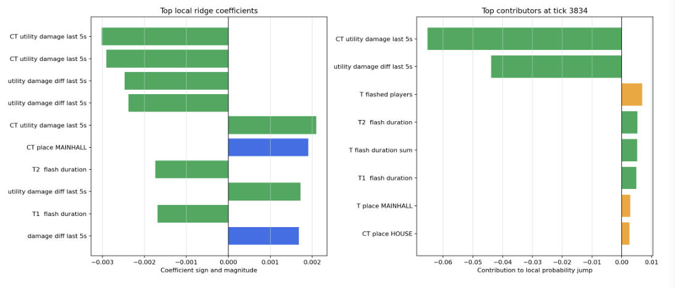
LSTM Explainability ridge regression-nel
15/19

Slide 16
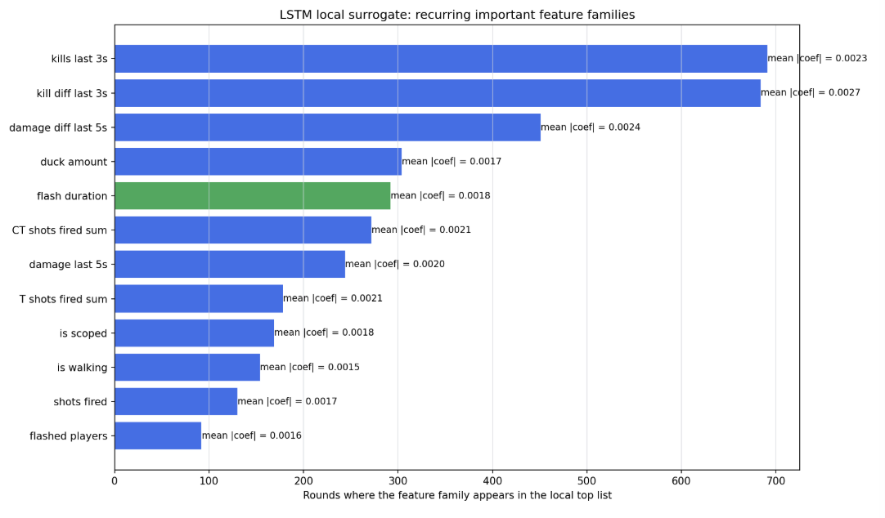
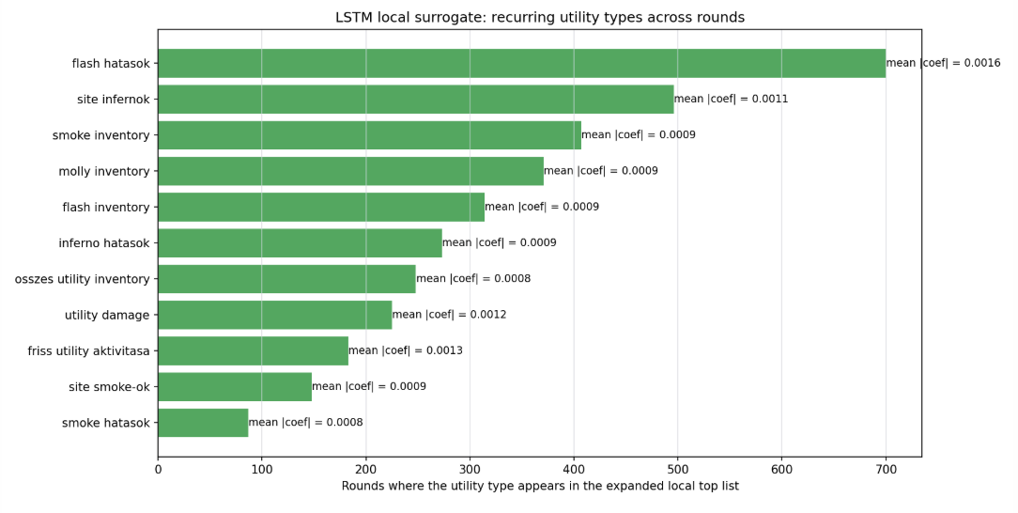
Következtetés
Míg az XGBoost esetében a villanógránát jellemzők inkább zajosnak tűntek, az LSTM időbeli kontextusban jobban tudta kihasználni a hatásukat.
16/19

Slide 17
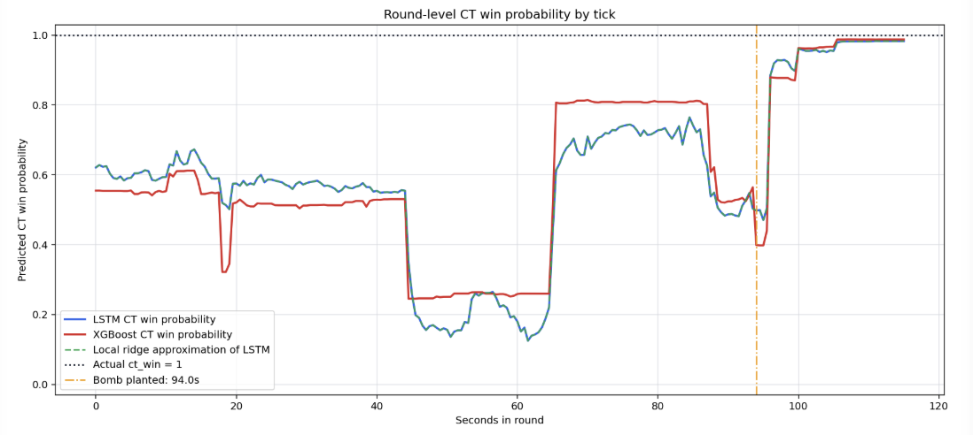
Az LSTM részletesebben tudta megragadni a körön belüli időbeli összefüggéseket.
17/19

Slide 18
Összefoglalás, végső gondolatok
Az állapot- és gazdasági jellemzők adták a legerősebb globális jelet.
A gránátjellemzők globálisan kis, de lokálisan hasznos többletinformációt adtak.
A villanógránát jellemzők XGBoost mellett zajosabbnak tűntek.
Az LSTM időbeli kontextusban részletesebb képet adott a körök dinamikájáról.
A két modell nem egymás helyett, hanem egymást kiegészítve volt hasznos.
18/19

Slide 19
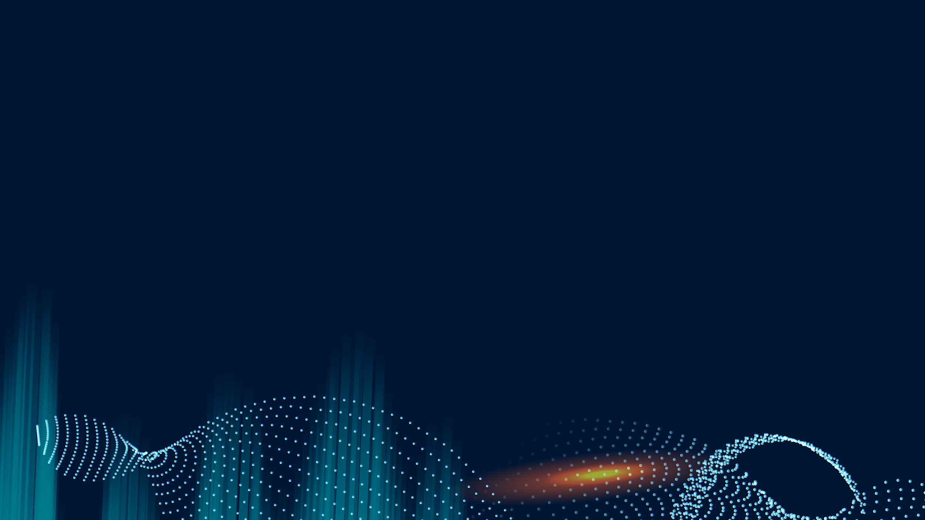
Köszönöm a figyelmet
19/19

